Slide 1
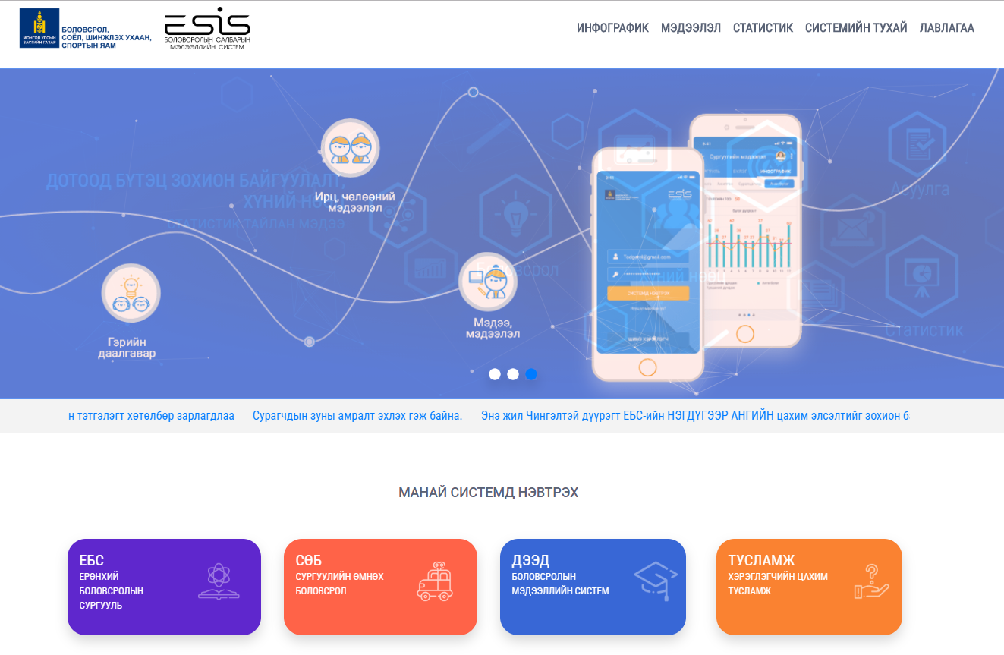

Slide 2

ESIS.EDU.MN Багшийн цахим журнал
ESIS LOGOIN
Багшийн Журнал/Хуваарь/
Багшийн Журнал/Ирц/
Багшийн Журнал
/Ирц багшийн тэмдэглэл/
Багшийн Журнал/Үнэлгээ 1/
Сэвдийн сан
Багшийн хуваарь

Slide 3
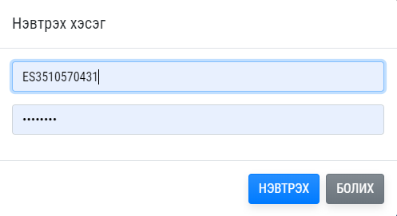
ESIS LOGOIN

Slide 4
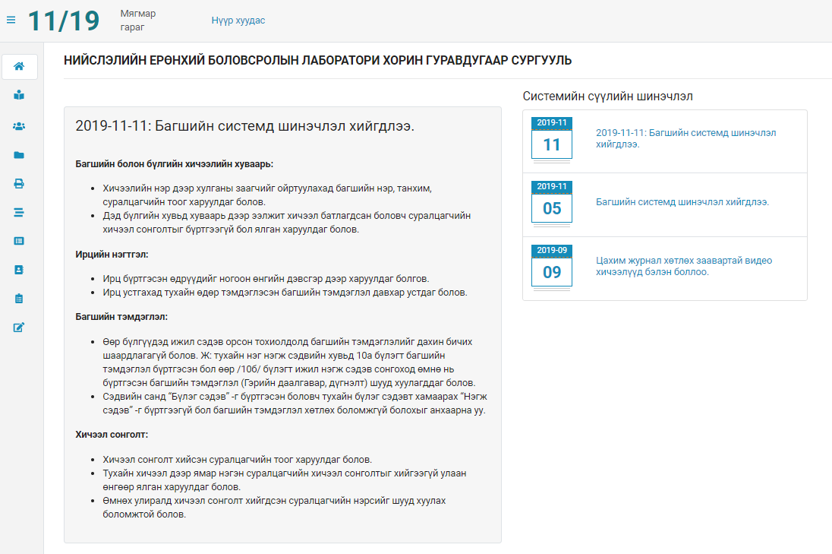
ESIS LOGOIN

Slide 5
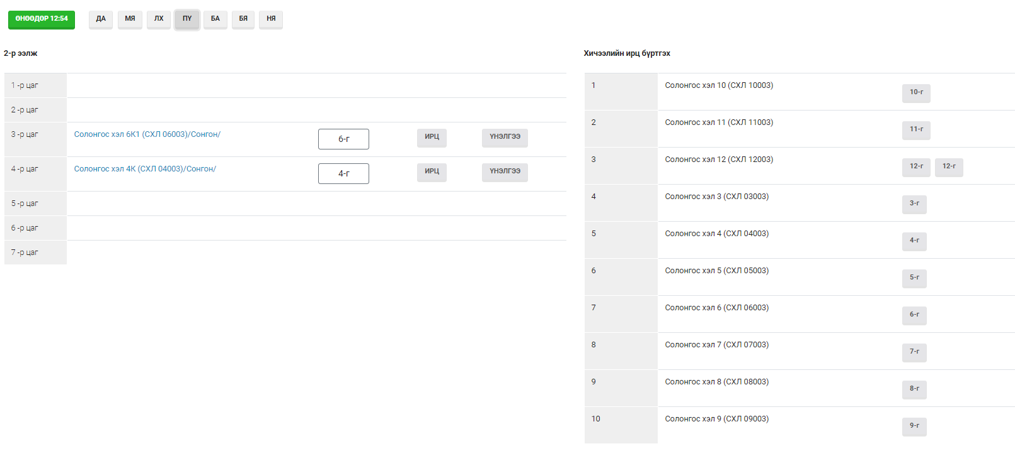
Багшийн Журнал/Хуваарь/

Slide 6
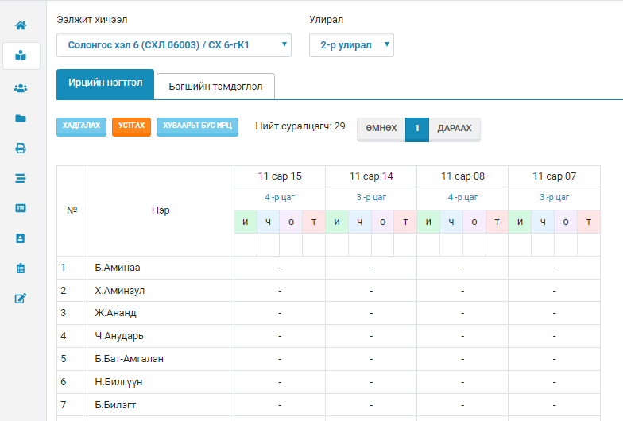
Багшийн Журнал/Хуваарь → Ирц/

Slide 7
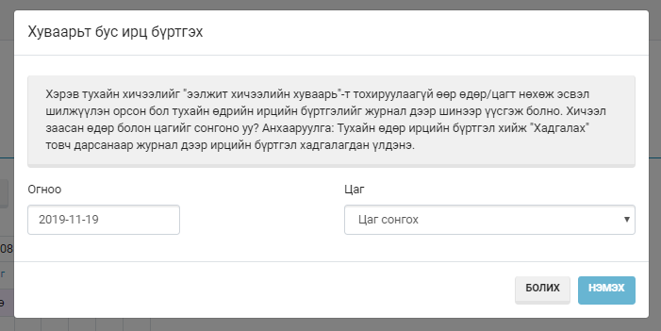
Багшийн Журнал/Хуваарь → Хуваарьт бус Ирц/

Slide 8
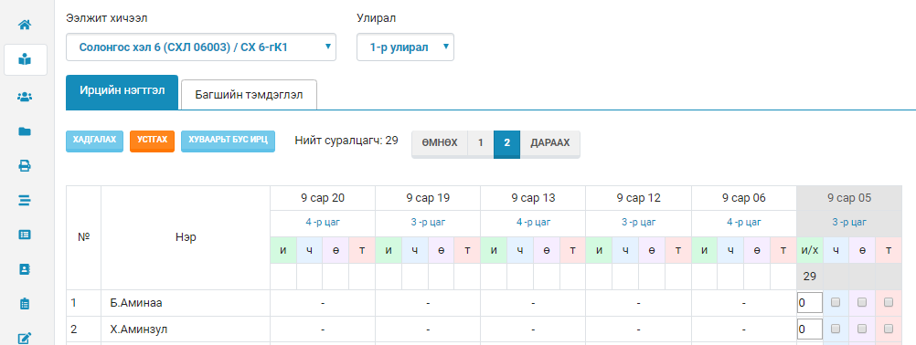
Багшийн Журнал/ Ирц/
Багшийн тэмдэглэл хийхийн тулд ирц хадгалах ёстой.

Slide 9
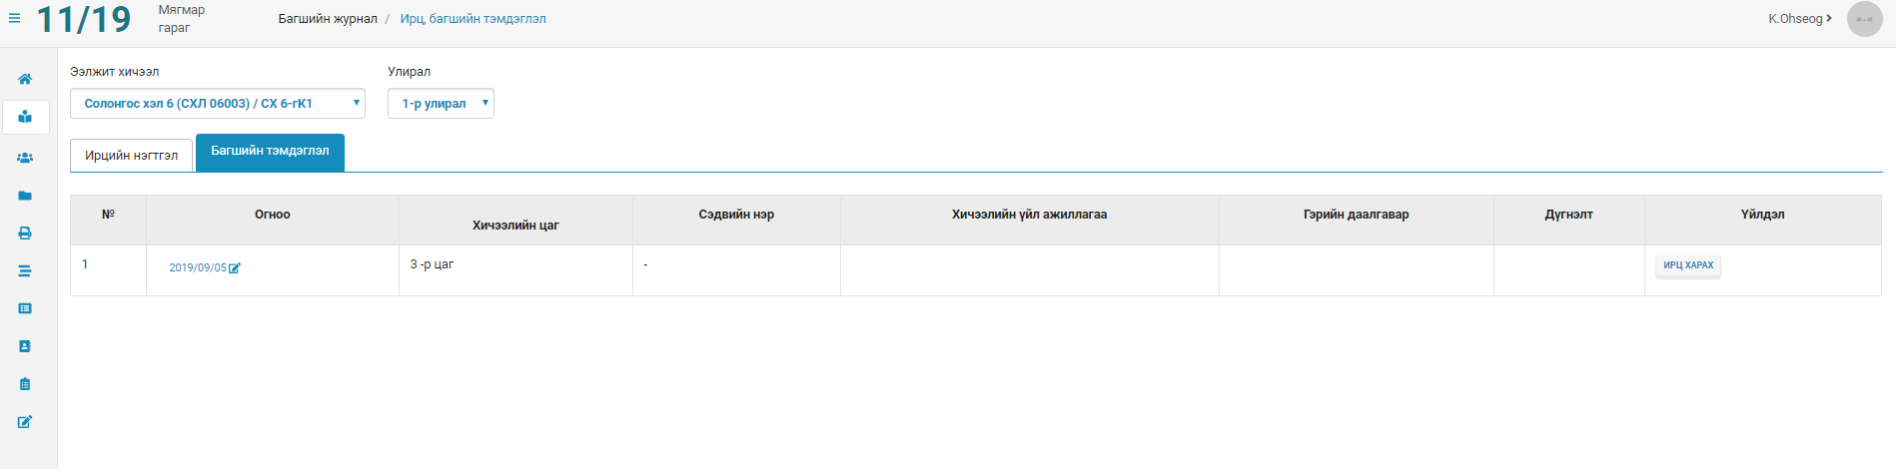
Багшийн Журнал/ Ирц багшийн тэмдэглэл/
Багшийн тэмдэглэл хийхэд тухайн өдрийн харандаа тэмдэг сонгоод мэдээ бичих.

Slide 10
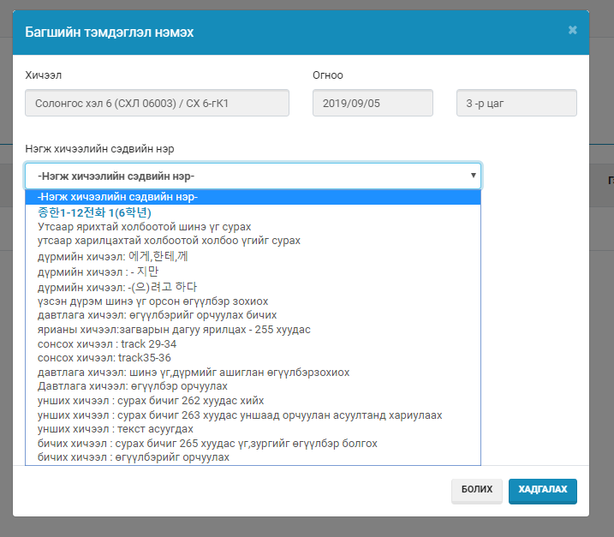
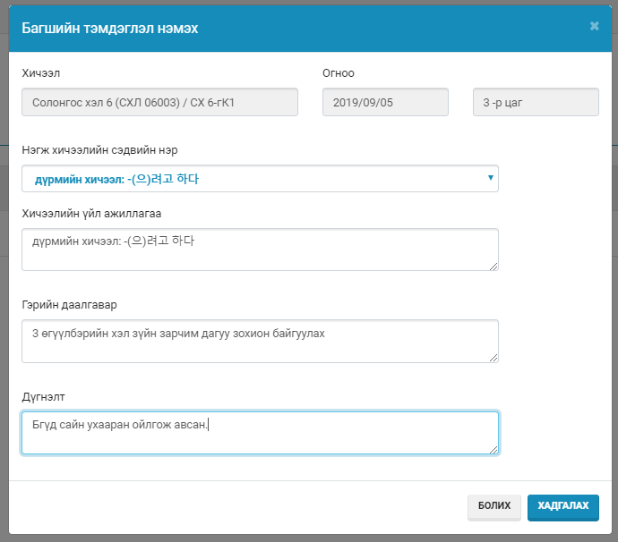
Багшийн Журнал/ Ирц багшийн тэмдэглэл/
Нэгж хичээлийн сэдвийн нэр сонгох. Хэдийн сэдвийн санд бүртгүүлэгдсэн байх.

Slide 11
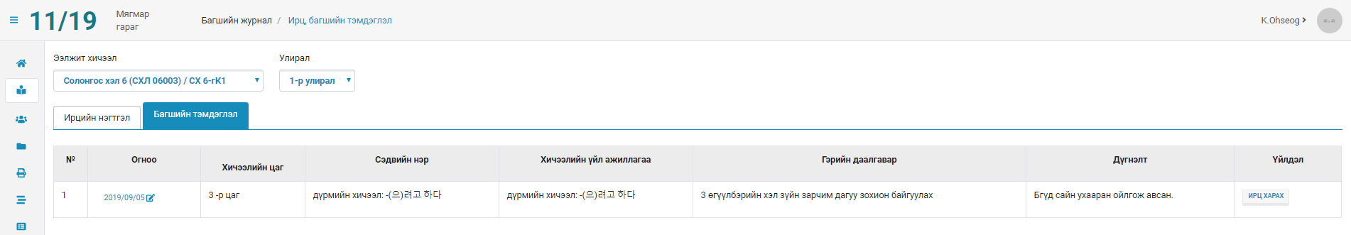
Багшийн Журнал/ Ирц багшийн тэмдэглэл-Мэдээ оруулсан байдал/

Slide 12
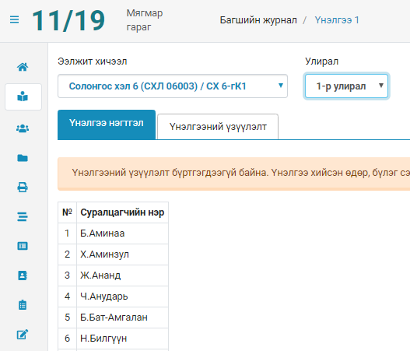
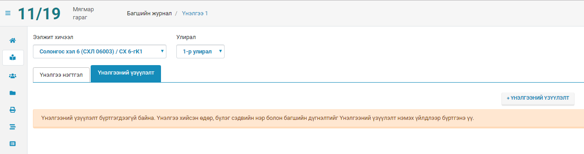
Багшийн Журнал/ Үнэлгээ 1/

Slide 13
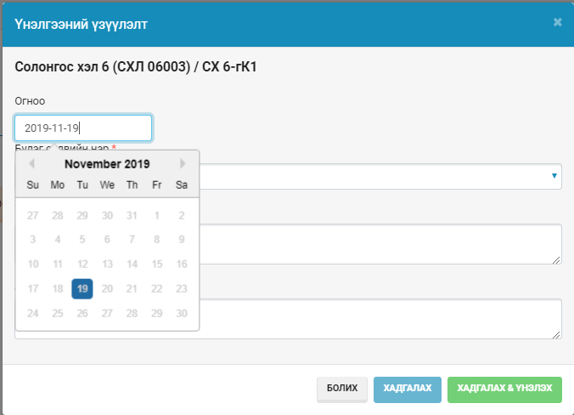
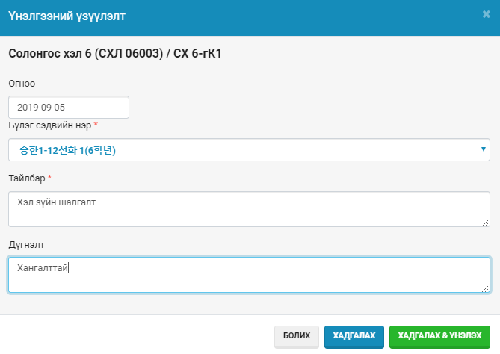
Багшийн Журнал/ Үнэлгээний үзүүлэлт/

Slide 14
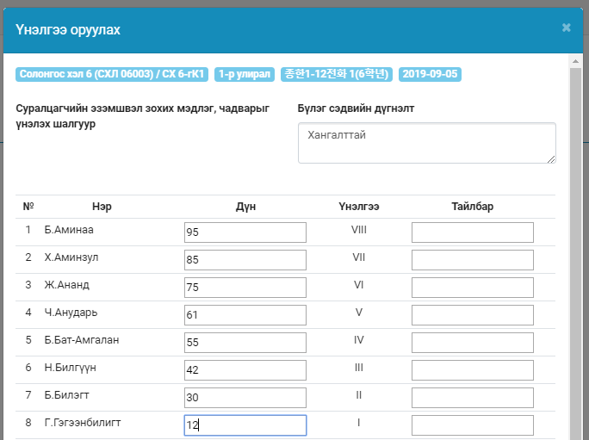
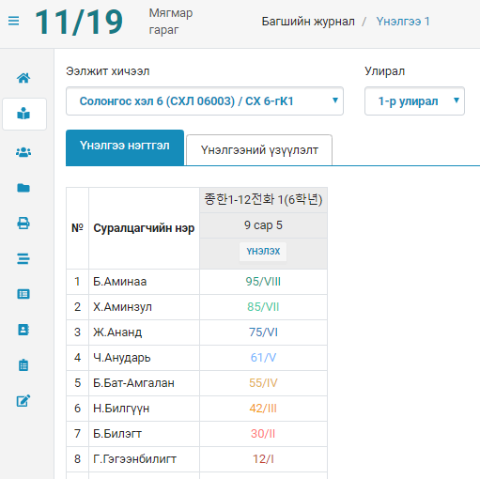
Багшийн Журнал/ Үнэлэх/
Үнэлэх, дүн бичвэл үнэлгээ автоматаар гарч ирнэ.

Slide 15
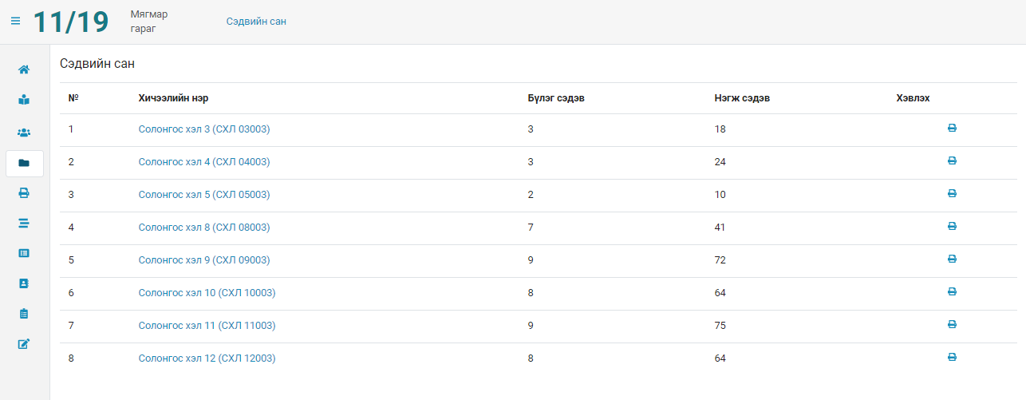
Сэдвийн сан

Slide 16
Сэдвийн сан

Slide 17
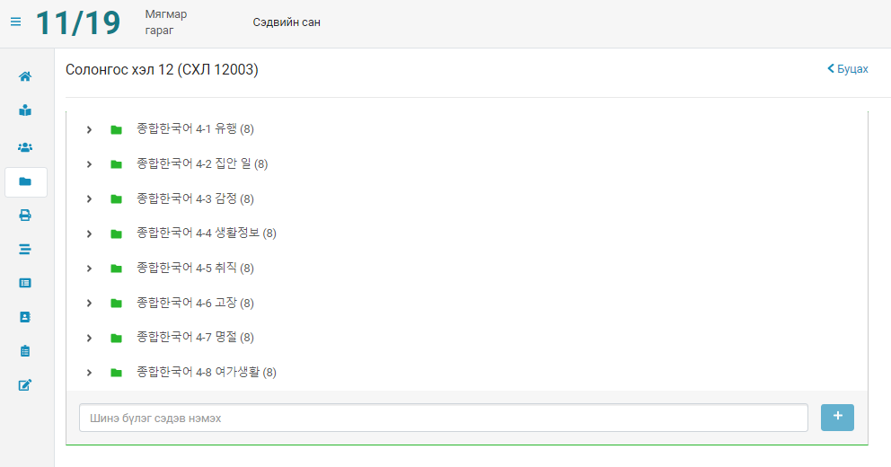
Сэдвийн сан

Slide 18
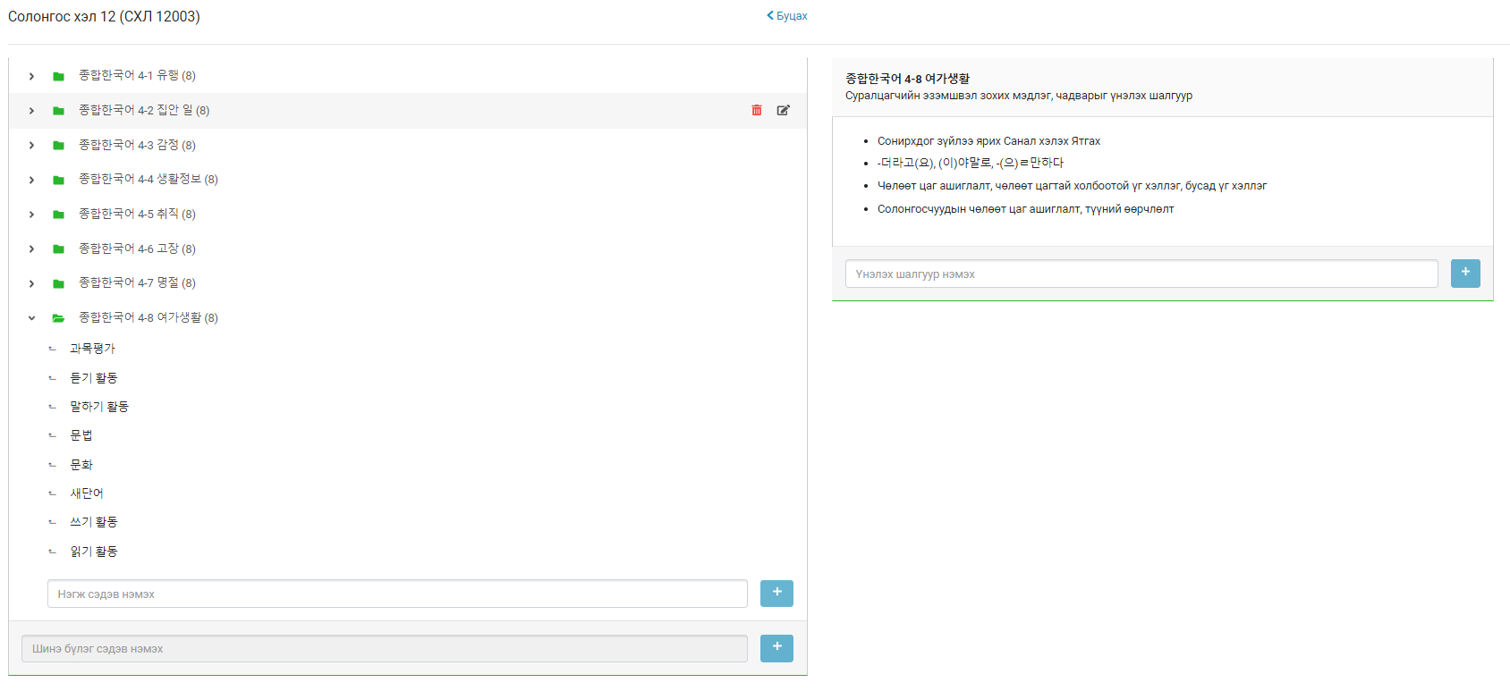
Сэдвийн сан

Slide 19
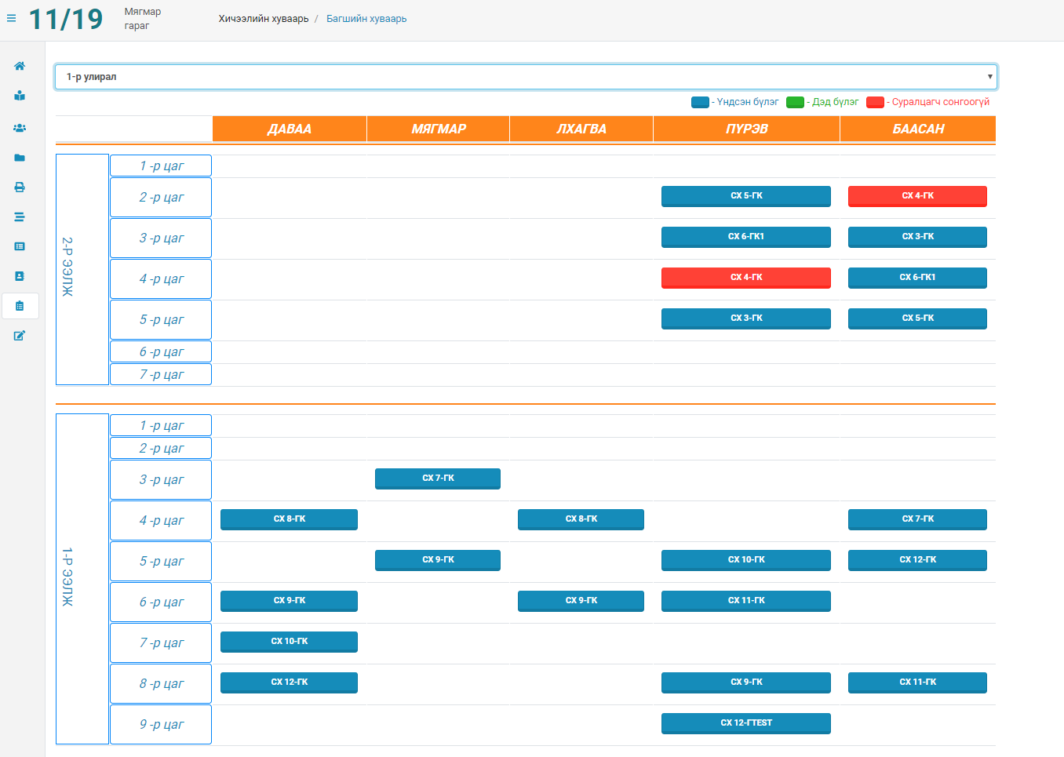
Багшийн хуваарь

Slide 20
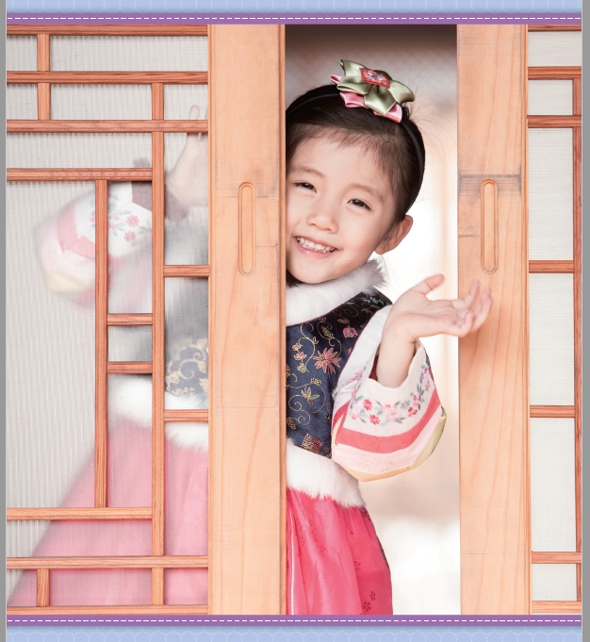
안녕.
또 만나요.

